Slide 1
KONU: DEMİR in Canlılardaki önemi
Demirin metabolizmadaki yeri
Demir eksikliği
Demir fazlalığı
Demir bağlayıcı ilaçlar
Kaynaklar
Prof. Dr. Baki Yılmaz, Fizyoloji Ders Kitabı.
http://www.goksinbalim.com.tr/makaleler/makaleler/kan-demir-seviyesinin-kontrolu-neden-cok-onemlidir
Poggiali E et al, Blood Transfus 2012; 10: 411-22 DOI 10.2450/2012.0008-12
Paul V. Bernhardt* Dalton Trans., 2007, 3214–3220

Slide 2
ORGANİZMADA DEMİR
Demir atom numarası 26 olan ve +2 yüklü d⁶ ve + 3 yüklü d⁵ sisteminde, genellikle oktahedral kompleksler yapan bir geçiş elementidir
Organizmada demir, başlıca hemoglobin, miyoglobin, sitokromlar olmak üzere çeşitli dokulara dağılmış halde bulunur. Hemoglobin, kan globulini manasına gelip, kana kırmızı rengini veren ve oksijen taşımada görevli alyuvarların yapısında bulunan porfirin türevlerinden bir proteindir. Miyoglobin, ise kırmızı kaslarda yoğun olarak bulunan ve kaslarda oksijen tutulumunu sağlayan bir proteindir.
Vücuttaki bütün demir miktarı 4-5 g kadardır. Bunun %65'i hemoglobine, %4'ü miyoglobine, %1'i çeşitli hem bileşiklerine, %1'i de plazmada transferrine bağlıdır. Transferrin, ise plazmada ilgili dokulara demir taşınmasında görevli bir proteindir. Geri kalan %15-30 kadarı da ferritin halinde retiküloendoteliyal sistem ve karaciğer parankim hücrelerinde (Hepatosit) depo edilir.

Slide 3
En önemli demir kaynakları önem sırasına göre, et, karaciğer, yumurta, böbrek, pekmez, kuru meyveler, yeşil yapraklı sebzelerdir. En iyi demir kaynağı karaciğerdir. 150 g karaciğer 12 mg demir içerir. Bu miktar demiri karşılamak için 8 yumurta veya 500 g et yemek gerekir. Ayrıca tahılların mayalandırılarak kullanılması, fitatları azaltıp, demirin kullanımını arttırır. Buna karşın yemekle içilen çay, demirin emilimini azalttır. Demir bakımından zengin olan diğer besinler arasında, kuru fasulye, mercimek ve bezelye gibi baklagillerde sayılabilir. Süt ise demir bakımından çok fakirdir. Bu nedenle bebek doğarken, büyük bir demir deposu ile birlikte dünyaya gelir. Bu demir, doğumdan sonra büyük oranda yıkıma uğrayan alyuvarların yerine, yeni oluşan alyuvarların gereksinimini karşılar.
Hayvansal organizma, büyük oranda alyuvarlarda bulunan demiri tekrar tekrar kullandığından, demir gereksimi oldukça azdır. Kadınların demir gereksinimi, erkeklerden fazladır. Yetişkin bir insanın günlük demir ihtiyacı, vücuttan kaybolan demir kadardır. Bu miktar ortalama 1-2 mg demir/gün olarak hesaplanmıştır. Normal diyetteki demirin 1/10'unun emildiği düşünülürse, günlük alınması gerekli demir miktarı 10-15 mg'dır. Süt çocuklarında günlük demir gereksinimi 1-2 mg, yetişkin erkeklerde 10, kadınlarda 20, gebelikte 30-35 mg demir önerilir.

Slide 4
DEMİR METABOLİZMASI
Midede demir emilimi çok az düzeydedir. Mide salgısının düşük pH'sı, C vitamini, sülfidril grupları ve diğer indirgeyici maddeler besinlerdeki 3 değerli demiri 2 değerli demire indirger. Nitekim, insanlarda midenin bir bölümünün çıkarılması sonucunda gelişen demir yetersizliği anemisine (kansızlık) oldukça sık rastlanmaktadır. Demirin büyük bir bölümü ince bağırsağın üst kısımlarında emilir. Pankreastan salınan NaHCO₃ (sodyum bikarbonat) duodenumda asit pH'yı nötrleştirerek 2 değerli demiri 3 değerli demire dönüştürür. Bu üç değerli demir bağırsak epitel hücrelerinde 2 değerli demire indirgenir. Bağırsak epitel hücrelerinde, bir hücre içi demir taşıyıcı bulunur. Demirin bir bölümü, taşıyıcıdan mitokondrilere gider. Geri kalan bölümü de bağırsak epitel hücrelerindeki apoferritin ile kanda demir taşıyan bir polipeptit olan transferrine (siderofilin) gider. Fakat plazmadaki iki değerli demirin, üç değerli demire oksitlenmesi, başka bir deyişle demirin transferrin ile birleşebilmesi için ferrokinaz ve seruloplazmin gereklidir. Apoferritin demirle birleşerek ferritini yapar.

Slide 5
Bağırsak epitel hücrelerinde, ferritin artışı, demir emilimini yavaşlatır, depolarda yeterli demirin bulunduğunu açıklar ve vücuda aşırı demir alınmasını engeller, hücreleri toksik etkiden korur. Bu olay, mukozal blokaj olarakda bilinir.
Bağırsak mukozasından başka karaciğer, dalak ve kemik iliğinde bulunan ferritin, suda çözünen bir proteindir. Ferritin, bağırsak ve bu dokulardan başka plazmada da bulunur.
Demir emilimi oldukça yavaştır ve ancak günde birkaç mg kadar demir emilir. Demir emilimini, organizmanın demir gereksinimi belirler.
Tahıllarda bulunan fitik asit, demir ile reaksiyona girerek ince bağırsakta suda kolay çözünmeyen bileşiklerin oluşumuna neden olur. Fosfat ve oksalatlar da aynı şekilde demirle birleşip suda kolay çözünmeyen bileşikler oluşturarak emilimi engeller.

Slide 6
Buna karşın vücutta demir depoları boşaldığında, alyuvar oluşumu arttığında ve anemi durumunda, demir emilimi artar ve birkaç katına çıkabilir.
Demir, ince bağırsaktan emildikten sonra hızla kana geçer. Burada apotransferrine bağlanarak transferini yapar ve kana geçer. Demir, plazmadaki transferrin ile vücudun gereksinim duyulan bölgesine taşınır. Plazmada bulunan transferrinin taşıyabileceği en fazla demir miktarına "demir bağlama kapasitesi" denir.
Transferrin molekülü kemik iliğindeki eritroblastların (genç alyuvarlar) zarındaki reseptörlere güçlü bir biçimde bağlanır ve bağlı demirle birlikte eritroblastların içine endositoz ile taşınır. Burada transferrinin, demirini, hem oluşumunun gerçekleştiği mitokondrilere doğrudan bırakır hem de hemoglobin oluşur.
Alyuvarlar ömürlerini tamamlayıp yıkıldıktan sonra buradaki demir, kemik iliği, dalak ve karaciğerdeki monosit ve makrofajlarda tutulur. Burada serbest demir ayrılır ve başlıca ferritin havuzunda depolanır, ya da kemik iliğine giderek yeni alyuvarın oluşumunda kullanılır.

Slide 7
ORGANİZMADA DEMİR DEPO YERLERİ
Vücutta başlıca demir depo eilen yerler, karaciğer, dalak, bağırsak mukozası ve kemik iliğidir. Bunları, böbrek, kalp, iskelet kasları ve beyin izler. Depo moleküllerinin en önemli şekli ise ferritindir. Hemosiderin ise az olduğu için önemsizdir.
Kandaki fazla demir, vücudun tüm hücrelerinde, özellikle karaciğer hepatositlerinde, daha az olarak da kemik iliğinin retiküloendotelyal hücrelerinde birikir. Hücre sitoplazmasında demir, apoferritin ile bağlanarak ferritini yapar ve dokulardaki başlıca demiri oluşturur. Böylece demir, büyük oranda depolarda ferritin şeklinde depo edilir. Bu nedenle ferritin şeklinde depolanan demire "depo demir" adı verilir. Ferritin molekülü, 4500 kadar demir atomu içerebilir. Ferritinde iki demir bağlama bölgesi vardır. Normal koşullarda %35'i demirle doymuş haldedir.
Kandaki fazla demirin çok az bir kısmı ise, karaciğer, dalak ve kemik iliğinde hemosiderin şeklinde depo edilir. Hemosiderin, fizyolojik koşullarsa, kemik iliği, dalak ve karaciğerdeki retiküloendotelyal hücrelerde, patolojik olarak ise hemen bütün beden hücrelerinde bulunan, depolanmış demir molekülleridir. Fazla miktardaki hemosiderin, dokuları yıkıma uğratarak hemokromatoza neden olur.

Slide 8
DEMİRİN ORGANİZMADAN ATILIMI
Organizmada demir, çok ekonomik bir şekilde kullanılır.
Dışarı atılması oldukça sınırlı olduğundan, demir yetersizliği yavaş yavaş gelişir. Besinlerle alınan, ince bağırsaktan emilen demir yetersiz olduğunda, ya da gebelik, süregen (Kronik) enfeksiyonlar ve kanama gibi durumlarda, demir yetersizliği oluşur ve demir gereksinimi artar. Demir başlıca bağırsaklardan atılır ve insanda her gün dışkı ile çıkarılan demir miktarı 1 mg kadardır. İnce bağırsak hücrelerinde ferritine bağlı demir bu hücrelerin yaşamları sona erdiğinde bağırsağa dökülmesi ile birlikte yitirilir ve dışkı ile atılır.
Kanama durumunda yitirilen demir miktarı artar. Kadınlarda ise menstruasyon, gebelik, doğum ve laktasyon (Süt verme) nedeni ile yitirilen demir miktarı artar.

Slide 9
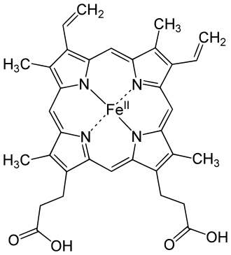
Kanın temel yapısını oluşturan ve kırmızı rengini veren Hem grubu Demir kompleksi

Slide 10
DEMİR EKSİKLİĞİ veya DEMİR FAZLALINDA TEDAVİ
Demir vücutta pek çok yaşamsal faaliyete katkı veren çok önemli elementtir. Birçok enzimin ve proteinin yapısında rol alır. Hücrelerin gelişmesinde oksijenin hücrelere taşınmasında önemlidir.
Eğer demir eksikliği varsa kansızlık, halsizlik ve bağışıklık sisteminin zayıflaması nedeniyle hastalıklara kolay yakalanma gerçekleşir.Çocuklarda öğrenme güçlüğü görülür Gelişim yavaş olur.
Gerekli önlemler alınmazsa ciddi sağlık sorunlarına sebep olur. Nüfusun yaklaşık dörtte birinde demir eksikliği gözlenmekte fakat demir fazlalığı olan insanlar da bulunmaktadır
Demir eksikliği, sağlıklı beslenme yetmezse demir(II) sülfat içeren haplar veya şuruplarla tedavi edilir.

Slide 11
Demir fazlalığı çok daha tehlikelidir. Eğer vücut fazla demiri atamazsa dokularda birikmeye başlar.
Demir fazlalığında şelasyon tedavisi gerekirse aşağıdaki ligantlar kullanılabilir
Deferoksamin (DFO)
• Deferoksamin, bir mantar olan Streptomyces pilosus tarafından salgılanan bir trihidroksamik asittir.
• Trivalent demir için kuvvetli afinitesi ve diğer esansiyel metallere olan az afinitesi nedeniyle metalasemi majör gibi demir ile ilgili hastalıkların
yanı sıra kronik böbrek diyaliziyle ilişkili alüminyum zehirlenmesinde kullanılır
6 dişli bir liganddır. Transfüzyona bağlı anemilerde kronik aşırı demir fazlalığı tedavisinde kullanılmaktadır.

Slide 12
Genetik bir hastalık olan akdeniz anemisi Talasemi olarak bilinir
Talaseminin türüne göre hastalara farklı tedavi yöntemleri uygulanır. Ancak hastaların geneli her 3-4 haftada kan nakline ihtiyaç duyar. Hemoglobin değerlerinin 9,5 g/dl'nin üzerinde tutulması gereklidir.
Tedavi esnasında dikkat edilecek asıl husus demir birikimidir. Sıklıkla kan naklinin yapılması, hastalarda demir birikimine yol açarak dalak, pankreas, kalp ve karaciğer organlarında hücre hasarı meydana getirebilir. Dolayısıyla demir birikimini önlemek için 3 yaşından itibaren desferrioksamin adında deri altı infüzyonu ile verilen bir ilaç uygulanır.

Slide 13
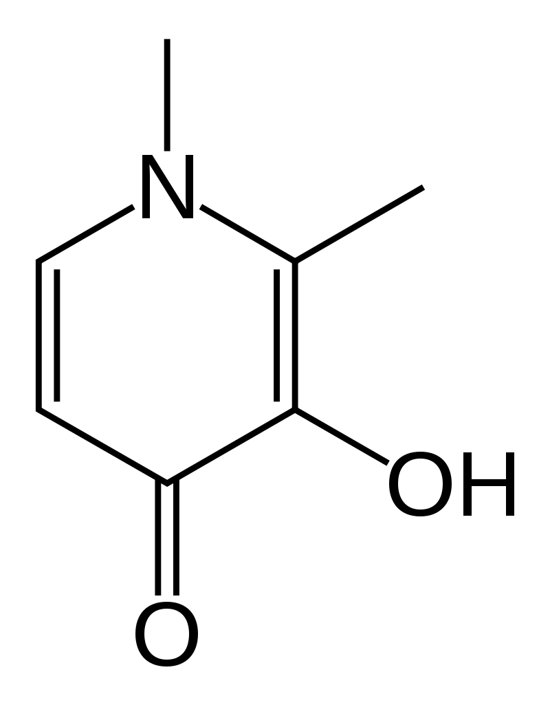
diğer oral demir şelatörlerinden
Deferipron (DFP)
İki dişli liganddır.
Deferiprone (ticari adı Ferriprox) talasemi hastalığında tedavi sırasında ortaya çıkan aşırı demiri bağlamak için ilaç olarak kullanılır

Slide 14
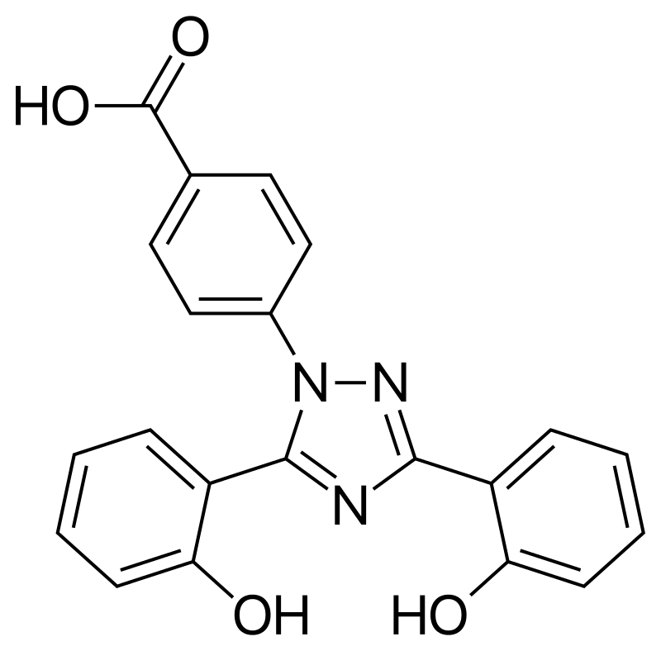
Ve
Deferasiroks (DFX)
Üç dişli bir liganddır Yan etkileri biraz fazladır doz aşırı olmamalıdır
Kreatin artışına neden olabilir Aylık kreatin, transaminaz, biluribin, toplu kan sayımına bakılmalıdır seviyesine bakılmalıdır. İleri yaşlarda dikkatle izlenmelidir. Bileşiklerin demir kompleks yapıları ders ana sayfasında verilecektir.

